Slide 1
স্বাগতম

Slide 2
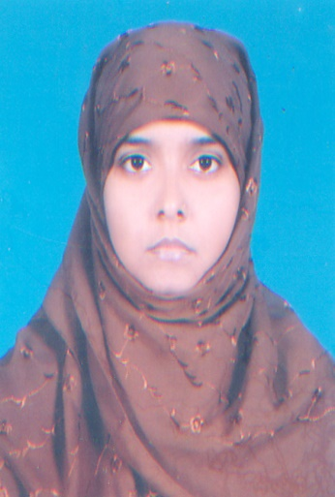
পরিচিতি
ফারহানা আক্তার
সহকারী শিক্ষক (আইসিটি)
জাড়িয়া ইসলামিয়া সিদ্দিকিয়া দাখিল মাদ্রাসা
টাউন নওয়াপাড়া, ফকিরহাট,
বাগেরহাট।
শ্রেণিঃ ৮ম
বিষয়ঃ বাংলা ১ম পত্র
পাঠঃ অতিথির স্মৃতি (আংশিক)

Slide 4
আজকের পাঠ
অতিথির স্মৃতি (শরৎচন্দ্র চট্রপাধ্যয়)

Slide 5
শিখন ফল
এই পাঠ শেষে শিক্ষার্থীরা—
১। লেখক পরিচিতি বলতে পারবে ।
২। নতুন শব্দের অর্থ বলতে পারবে ।
৩। নতুন শব্দের অর্থ ব্যবহার
করে পড়তে পারবে ।

Slide 6
শরৎচন্দ্রচট্র
পাধ্যায়
জন্ম
১৮৭৬
মৃত্যু
১৯৩৮
উল্লেখযোগ্যগ্রন্থ
দেবদাস

Slide 7
আদর্শ পাঠ
শিক্ষক ছন্দ , তাল , লয় ও যতিচিহ্ন বজায় রেখে আলোচ্য আংশটুকু পড়বে ।

Slide 8
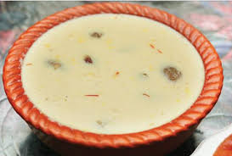
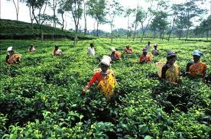
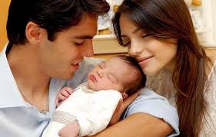
শব্দার্থ
শব্দ ছবি অর্থ
ভজন – খাওয়া
দোর – দরজা
বাগান – উদ্যান
অন্ধকার – আধার
অতিথি - আত্নীয়

Slide 9
অতিথি বলতে কি বুঝ ?
একক কাজ

Slide 10
অতিথি কিছুতে ভেতরে ঢোকার ভরসা পেলনা কেন?
জোড়ায় কাজ

Slide 11
দলগত কাজঃ-
লেখক দেখিয়েছেন ,মানুষে মানুষে যেমন স্নেহ প্রীতির সম্পর্ক অন্য জীবের সঙ্গে ও মানুষের তেমন সম্পর্ক গড়ে উঠতে পারে।

Slide 12
সমাধান

Slide 13
মুল্যায়নঃ-
সবচেয়ে আগে ডেকে উঠে কোন পাখি?
ক) টুনটনি খ) কবুতর গ) ময়না ঘ) দয়েল।
দোর বলতে বুঝায়-
ক) ঘর খ) দেয়াল গ) মেঝে ঘ) দরজা।

Slide 14
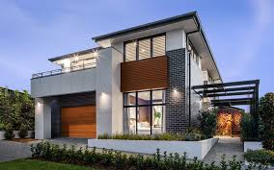
বাড়ির কাজঃ-
মহেশ। দরিদ্র -----------------বুজে থাকে।
ক)
খ)
গ)
ঘ)

Slide 15
ধন্যবাদ

